Slide 1
第一章 绪论
主要内容
微型计算机的组成
计算机中数制及其转换
符号数的表示及运算
数的定点与浮点表示

Slide 2
§1.1 概 述
  一、电子计算机的发展：
    电子管计算机（1946-1956）
    晶体管计算机（1957-1964）
    中小规模集成电路计算机（1965-1970）
    超大规模集成电路计算机（1971-今）
  二、电子计算机按其性能分类：
    大中型计算机/巨型计算机（Mainframe Computer）
    小型计算机（Minicomputer）
    微型计算机（Microcomputer）
    单片计算机（Single-Chip Microcomputer）

Slide 3
微型计算机的发展是以微处理器的发展来表征的
微处理器的集成度每隔18-24个月就会翻一番，芯片的性能也随之提高一倍
------摩尔定律
  Intel CPU的发展见下页表

Slide 4
代 | 发表 年份 | 字长 (bits) | 型号 | 线宽 (μm) | 晶体管数 (万个) | 时钟频率 (MHz) | 速度 (MIPS)
一 | 1971 1972 | 4 8 | 4004 8008 | 50 | 0.2 0.3 | <1 | 0.05
二 | 1974 | 8 | 8080 | 20 | 0.5 | 2-4 | 0.5
三 | 1978 1982 | 16 | 8086/8088 80286 | 2-3 | 2.9 13 | 4.77-10 8-20 | <1 1-2
四 | 1985 1989 | 32 | 80386 80486 | 1-2 | 27.5 120 | 12-33 25-66 | 6-12 20-40
五 | 1993 | 32 | Pentium | 0.6-0.8 | 330 | 60-200 | 100-200
六 | 1995 1996 1997 1999 2001 | 32 | P/Pro P/MMX PII PIII P4 | 0.6 0.6 0.35 .25-.13 .18-.13 | 550 450 750 850 3000 | 133-200 166-233 233-450 450-1200 1300-3000 | >300
七 | 2002 ？ | 64 | Itanium ？ | 0.08 | CPU:2.5K Cache:30K | 800(20条指令/时钟周期) | >3000

Slide 5
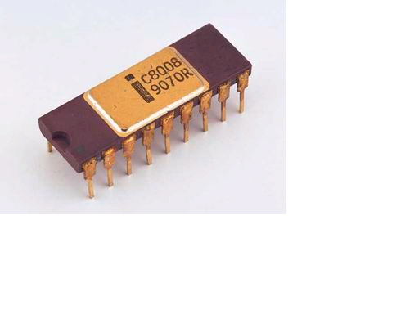

Slide 6
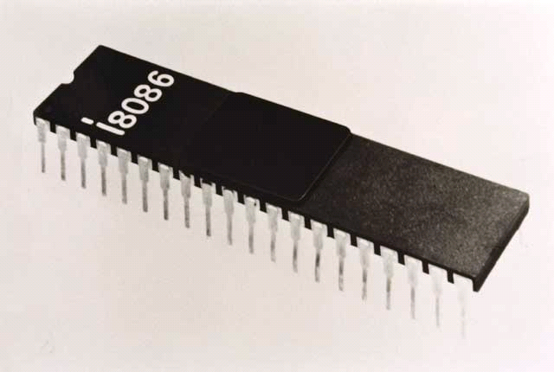

Slide 7
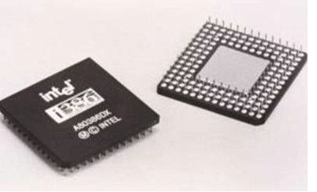

Slide 8
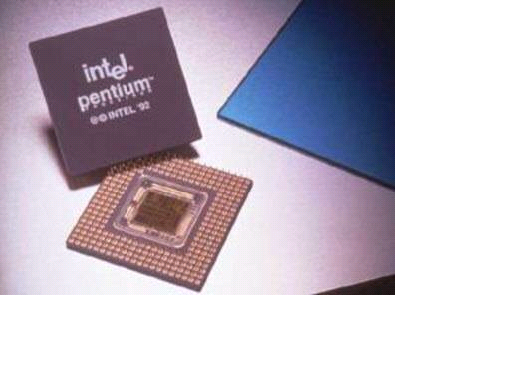

Slide 9
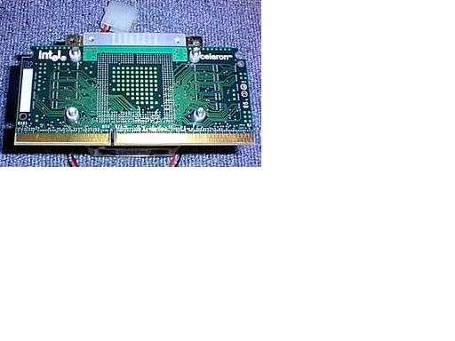
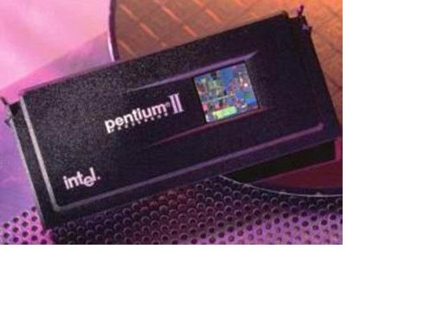

Slide 10
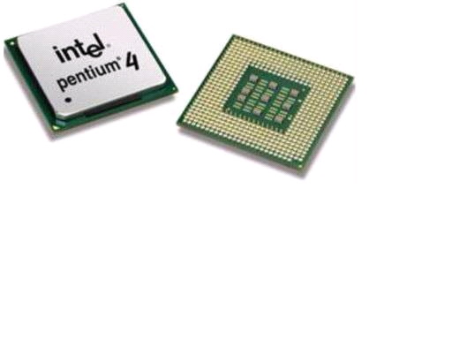
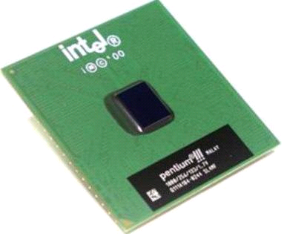

Slide 11
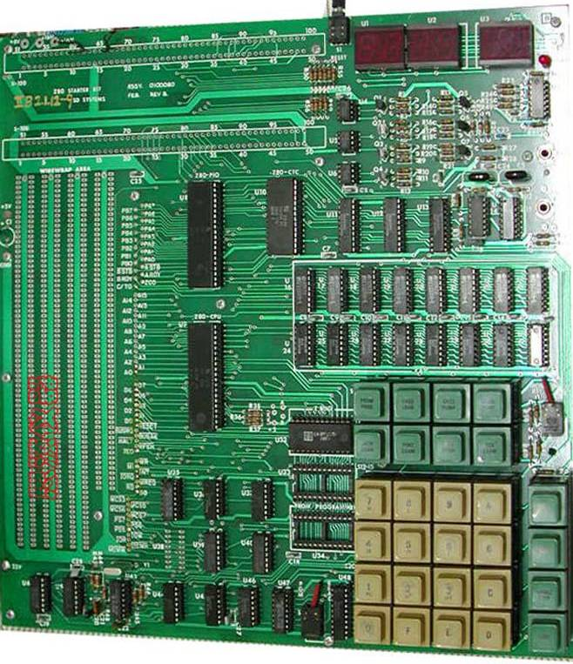

Slide 12
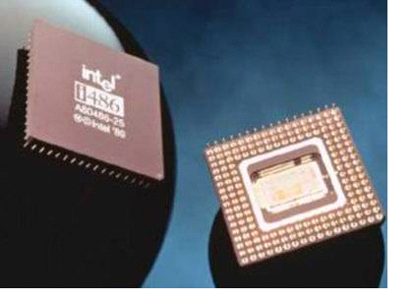

Slide 13
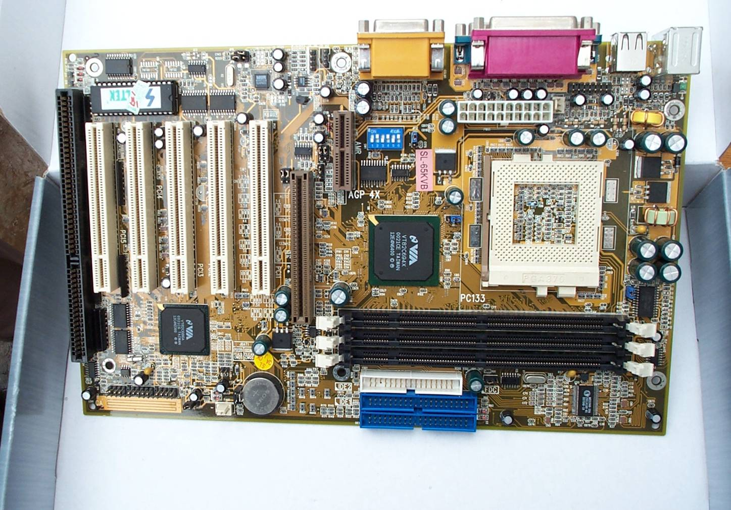

Slide 14
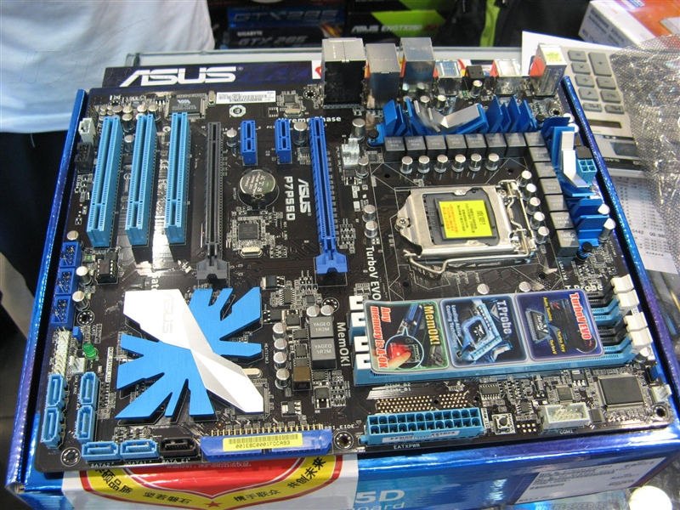

Slide 15
三、微型计算机的组成
CPU
AB 地址总线
运算器
控制器
DB 数据总线
CB 控制总线
内存
RAM
ROM
I/O接口
I/O设备
键盘、打印机
显示器、软硬盘
A/D、D/A等
8255、8250（8251）
8253、8259

Slide 16
1、微处理器
微处理器（CPU）是大规模集成电路技术做成的芯片，芯片内集成有控制器、运算器和寄存器等相关部件，完成对计算机系统内各部件进行统一协调和控制。
2、存储器
功能：存放程序和数据。
SRAM
RAM
DRAM
内存（主存）
ROM
ROM
EPROM
存储器
E²PROM
外存（辅存）
软盘、U盘
硬盘（移动硬盘）
光盘

Slide 17
AMD Athlon II X2 240/盒装 本周劲热排行第3位
参考价格： ￥380(全国)
接口类型：Socket AM3(938)
生产工艺：45纳米
主频：2.8GHz
二级缓存：L2=2×1M
核心数量：双核

Slide 18
AMD Phenom II X2 550/黑盒
参考价格： ￥740(全国)
接口类型：Socket AM3(938)
核心类型：Stars
生产工艺：45纳米
主频：3.1GHz
二级缓存：L2=2×512K
三级缓存：L3=6M
核心数量：双核

Slide 19
3、I/O设备和I/O接口
（1）、I/O设备：微机配备的输入/输出设备（外设）。
标准输入/输出设备（控制台）：键盘和显示器（CRT）。
键盘
鼠标
输入设备
扫描仪、数码相机
I/O设备
显示器
输出设备
打印机
绘图仪

Slide 20
（2）、I/O接口：连接外设备和系统总线，完成信号转换、数据缓冲、与CPU进行信号联络等工作。
显示器卡：完成显示器与总线的连接。
声卡：完成声音的输入/输出。
网卡：完成网络数据的转换。
扫描卡：连接扫描仪到计算机。
调制解调器卡：模拟信号与数字信号相互转换。
键盘接口、打印机接口等。
232接口：串行数据接口。
USB接口：通用串行接口。

Slide 21
4、系统总线
（1）、总线：传递信息的一组公用导线。
（2）、系统总线：从处理器引出的若干信号线，CPU通过它们与存储器或I/O设备进行信息交换。系统总线分为：
（A）、地址总线：传递地址信息的总线，即AB。CPU在地址总线上输出将要访问的内存单元或I/O端口的地址，该总线为单向总线。
内存容量的计算：16条地址线可访问 2¹⁶ = 64 KB。
20条地址线可访问 2²⁰ = 1 MB。
1KB = 1024B 1MB = 1024 KB 1GB = 1024 MB

Slide 22
（B）、数据总线：传递数据信息的总线，即DB。
在CPU进行读操作时，内存或外设的数据通过数据总线送往CPU；
在CPU进行写操作时，CPU数据通过数据总线送往内存或外设，数据总线是双向总线。
（C）、控制总线：传递控制信息的总线，即CB。
控制总线的方向：
一部分是从CPU输出：通过对指令的译码，由CPU内部产生，由CPU送到存储器、输入/输出接口电路和其它部件。如时钟信号、控制信号等。
另一部分是由系统中的部件产生，送往CPU，如：中断请求信号、总线请求信号、状态信号。

Slide 23
控制总线的部件（总线主控设备）：
CPU 和 DMA 控制器。
被总线控制的部件（总线控制设备）：
存储器 和 I/O设备。
总线的使用特点：
1、在某一时刻，只能由一个总线主控设备来控制总线，其它总线主控设备此时必须放弃对总线的控制。
2、在连接系统的各个设备中，在某一时刻只能有一发送者发送信号，但可以有多个设备从总线上同时获得信号。
3、通过总线插槽来接口板连接。

Slide 24
四、微机主要性能指标
1、字长
  字长是微处理器一次可以直接处理的二进制数码的位数，它通常取决于微处理器内部通用寄存器的位数和数据总线的宽度。微处理器的字长有4位、8位、16位、32位和64位等等。
  8088称为准16位微处理器，而80386SX称为准32位微处理器。
  2、主频
主频也叫做时钟频率，用来表示微处理器的运行速度，主频越高表明微处理器运行越快，主频的单位是MHz。现在一般用G表示。如P4 /2．8G

Slide 25
3、运算速度
  MIPS是Millions of Instruction Per Second的缩写，用来表示微处理器的性能，意思是每秒钟能执行多少百万条指令。
  由于执行不同类型的指令所需时间长度不同，所以MIPS通常是根据不同指令出现的频度乘上不同的系数求得的统计平均值。
4、主存容量
主存储器所能存储的信息总量称为主存容量。主存容量一般以字节为单位。如256MB、512MB
位：二进制信息的最小单位。
字节：由8位二进制所组成。

Slide 26
§1.2 计算机中的数制和编码
一、计算机中常用的进制数
人们最常用的数是十进制数，计算机中采用的是二进制数，同时有的时候为了简化二进制数据的书写，也采用八进制和十六进制表示方法。下面将分别介绍这几种常用的进制。
1、十进制数
十进制数是大家熟悉的，用0，1，2，…，8，9十个不同的符号来表示数值，它采用的是“逢十进一，借一当十”的原则。

Slide 27
2、二进制表示法
基数为10的记数制叫十进制；基数为2的记数制叫做二进制。
二进制数的计算规则是“逢二进一，借一当二”。
二进制表示数值方法如下：
N_{B} = ± K_{i} * 2^{i 其中：K}_{i} ^{= 0 或 1}
n
i=-m
例：二进制数1011.1表示如下：
(1011.1)_{B}= 1 * 2³ + 0 * 2² + 1 * 2¹ + 1 * 2⁰ +1 * 2⁻¹

Slide 28
运算规则：
加法运算：
0+0 = 0 0+1 = 1 1+0 = 1 1+1 =10 （逢二进一）
减法运算：
0-0 = 0 10-1 =1 （借位） 1-0 = 1 1-1 =0
乘法运算：
0 * 0 =0 0 * 1 =0 1 * 0 =0 1 * 1 =1
除法运算
0 / 1 =0 1 / 1 =1

Slide 29
3、八进制表示法
八进制数是基数为八的计数制。八进制数主要采用0，1，2，…，7这八个阿拉伯数字。
八进制数的运算规则为“逢八进一，借一当八”。
八进制表示数值方法如下：
N_{O} = ± K_{i} * 8^{i 其中：K}_{i} ^{= 0 、1、2、3、4、5、6、7}
n
i=-m
例：（467.6)_{O}=4 * 8² + 6 * 8¹ + 7 * 8⁰ + 6 * 8⁻¹

Slide 30
4、十六进制表示法
基数为16，用0 - 9 、A - F 十五个字符来数值，逢十六进一。
各位的权值为 16^{i} 。
十六进制表示数值方法如下：
N_{H}= ± K_{i} * 16^{i 其中：K}_{i} ^{= 0 - 9 、A - F}
n
i=-m
例：（56D.3)_{H} = 5 * 16² + 6 * 16¹ + 13 * 16⁰ + 3 * 16⁻¹

Slide 31
二、进制间的转换
1、二进制数和十进制数之间的转换
（1）、二进制数转换为十进制数
方法：按二进制数的位权进行展开相加即可。
例:11101.101
=1×2⁴+1×2³+1×2²+0×2¹+1×2⁰+1×2⁻¹+0×2⁻²+1×2⁻³
=16+8+4+0+1+0.5+0.25+0.125 =29.875

Slide 32
（2）、十进制数转换为二进制数
方法：
A、将整数部分和小数部分分别进行转换，然后再把转换结果进行相加。
B、整数转换采用除2取余法：用2不断地去除要转换的数，直到商为0。再将每一步所得的余数，按逆序排列，便可得转换结果。
C、小数转换采用乘2取整法：每次用2与小数部分相乘，取乘积的整数部分，再取其小数部分乘2直到小部分为0。将所取整数顺序放在小数点后即为转换结果。

Slide 33
例：将（136）D转换为二进制数。
2 136 余数（结果） 低位
2 68 ---------- 0
2 34 ---------- 0
2 17 ---------- 0
2 8 ---------- 1
2 4 ---------- 0
2 2 ---------- 0
2 1 ---------- 0
0 ---------- 1 高位
转换结果：（136）_{D}=（10001000）_{B}

Slide 34
例：将（0.625)D转换为二进制数。
0.625 * 2 1.25 * 2 0.5 * 2 1.0
取整： 高位 低位
转换结果：(0.625)_{D} = (0.101)_{B}
若出现乘积的小数部分一直不为“0”，则可以根据计算精度的要求截取一定的位数即可。如0.6* 2

Slide 35
2、二进制数和八进制数、十六进制数间的转换
（1）、二进制数到八进制数、十六进制数的转换
A、二进制数到八进制数转换采用“三位化一位”的方法。从小数点开始向两边分别进行每三位分一组，向左不足三位的，从左边补0；向右不足三位的，从右边补0。
B、二进制数到十六进制数的转换采用“四位化一位”的方法。从小数点开始向两边分别进行每四位分一组，向左不足四位的，从左边补0；向右不足四位的，从右边补0。
例：将(1000110.01)B转换为八进制数和十六进制数。
1 000 110 . 01 001 000 110 . 010
( 1 0 6 . 2 )_{O}

Slide 36
二进制数到十六进制数的转换：
（1000110.01）_{B} = 100 0110 . 01 0100 0110 . 0100
(4 6 . 4)_{H}
（2）、八进制、十六进制数到二进制数的转换
方法：采用“一位化三位（四位）”的方法。按顺序写出每位八进制（十六进制）数对应的二进制数，所得结果即为相应的二进制数。
例：将(352.6)o转换为二进制数。
3 5 2 . 6
011 101 010 110 =(11 101 010 . 11)_{B}

Slide 37
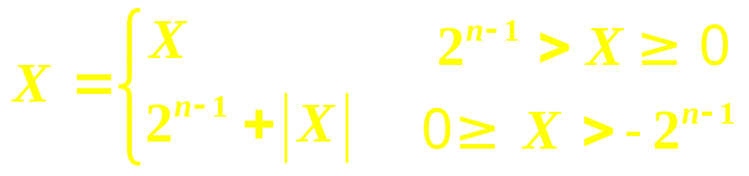
三、 机器数的表示
机器数：数值数据在计算机中的编码。
机器数的真值：机器数所代表的实际数值。
常用的编码方案：原码、反码、补码。
1、原码表示法
原码：用最高位表示符号，其中：0----正、1----负，其它位表示数值的绝对值。
定义：

Slide 38
例：求X1=1011，X2=-1011的原码。（8位）
[X1]_{原}=00001011
[X2]_{原}=10001011
0的表示形式（8位）
[+0]_{原}=00000000
[-0]_{原}=10000000
特点
A、原码与真值的对应关系简单。
B、0的编码不唯一，处理运算不方便。
C、8位数原码所表示的范围：-127～+127

Slide 39
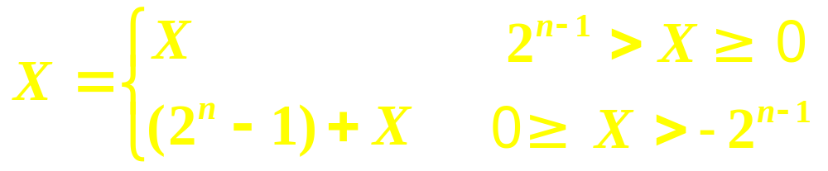
2、反码表示法
定义：若X>0 ，则 [X]_{反}=[X]_{原}。
若X<0， 则 [X]_{反}= 对应原码的符号位 不变
数值部 分按位求反。
[+0]_{反}=00000000 [-0]_{反}=1111111
[+1100111]_{反}=01100111 [-1100111]_{反}=10011000
8位反码所表示的范围：-127～+127

Slide 40
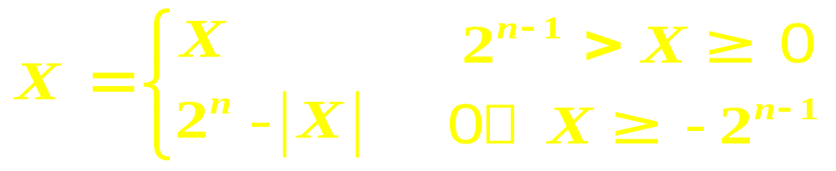
3、 补码表示法
正数的补码和原码相同。
负数的补码=反码+1。
[-0]_{补}= [-0]_{反}+1=11111111+1=1 00000000
[0]_{补}=[+0]_{补}=[-0]_{补}=00000000
8位补码所表示的范围：-128～+127
计算机中的数均为补码形式。

Slide 41
特殊数10000000
该数在原码中定义为： -0
在反码中定义为： -127
在补码中定义为： -128
对无符号数：(10000000)_{２} = 128

Slide 42
4、 由补码求真值
某内存单元的内容是D2，为8位二进制数，其所表示的十进制数是多少？
[X]_{补} = D2H=1 1010010B
X = [[X]_{补}]_{补} = [11010010]_{补}
= - 0101110B= - 2EH
所以：X = - 46
-
-

Slide 43
5、补码加减运算规则
通过引进补码，可将减法运算转换为加法运算。规则如下：
[X+Y]_{补}=[X]_{补}+[Y]_{补}
[X-Y]_{补}=[X]_{补}- [Y]_{补}
[X-Y]_{补}=[X]_{补}+ [- Y]_{补}
其中X，Y为正负数均可，符号位参与运算。
-

Slide 44
[例]：X=-0110100，Y=+1110100
求[X+Y]_{补}
[X]_{原}=10110100
[X]_{补}= [X]_{反}+1=11001100
[Y]_{补}= [Y]_{原}=01110100
所以： [X+Y]_{补}= [X]_{补}+ [Y]_{补}
=11001100+01110100
=01000000
思考：X、Y及X+Y各是多少？

Slide 45
6、符号数运算中的溢出问题
进(借)位——
  在加法过程中，符号位向更高位产生进位；
  在减法过程中，符号位向更高位产生借位。
溢出——
  运算结果超出运算器所能表示的范围。

Slide 46
溢出的判断方法
方法１：
  同号相减或异号相加——不会溢出。
  同号相加或异号相减——可能溢出：
    两种情况：
    同号相加时，结果符号与加数符号相反——溢出；
    异号相减时，结果符号与减数符号相同——溢出。
方法２：
  两个8位带符号二进制数相加或相减时，若
  C₇⊕C₆＝1，
  则结果产生溢出。
  C₇为最高位的进(借)位；C_{６}为次高位的进(借)位。

Slide 47
[例]：
有符号数运算，有溢出表示结果是错误的
无符号数运算，有进位表示结果是错误的
CASE1:
CASE2:
    1 0 1 1 0 1 0 1
    + 1 0 0 0 1 1 1 1
  1 0 1 0 0 0 1 0 0
    0 1 0 0 0 0 1 0
    + 0 1 1 0 0 0 1 1
  1 0 1 0 0 1 0 1
CASE3:
    0 1 0 0 0 0 1 0
    + 1 1 0 0 1 1 0 1
  1 0 0 0 0 1 1 1 1

Slide 48
四、 计算机中常用的编码
1、十进制数的表示——BCD码
用4位二进制数表示一位十进制数。有两种表示法：压缩BCD码和非压缩BCD码。
压缩BCD码的每一位用4位二进制表示，0000~1001表示0~9，一个字节表示两位十进制数。
非压缩BCD码用一个字节表示一位十进制数，高4位总是0000，低4位的0000~1001表示0~9。

Slide 49
2、字符的编码——ASCII码
各种字符和符号必须用二进制编码才能在机器中表示。常用的编码方式为美国标准信息交换（American Standard Card for Information Interchange，ASCII码）。
用8位二进制数表示一个字符，最高位为0。
数字0～9编码为30H ～39H，字母A ～Z编码为41H～5AH，字母a ～z编码为61H ～7AH。回车为0DH，换行为0AH，响铃为07H。

Slide 50
3、奇偶校验码
在通信中将最高位（D₇位）用作奇偶校验位。
偶校验：包括校验位在内的8位二进制数码中1的个数为偶数。
奇校验：包括校验位在内的8位二进制数码中1的个数为奇数。
例：字母A的ASCII码为1000001，偶校验码为01000001，奇校验码为11000001。
思考：字符5的奇校验码是多少？

Slide 51
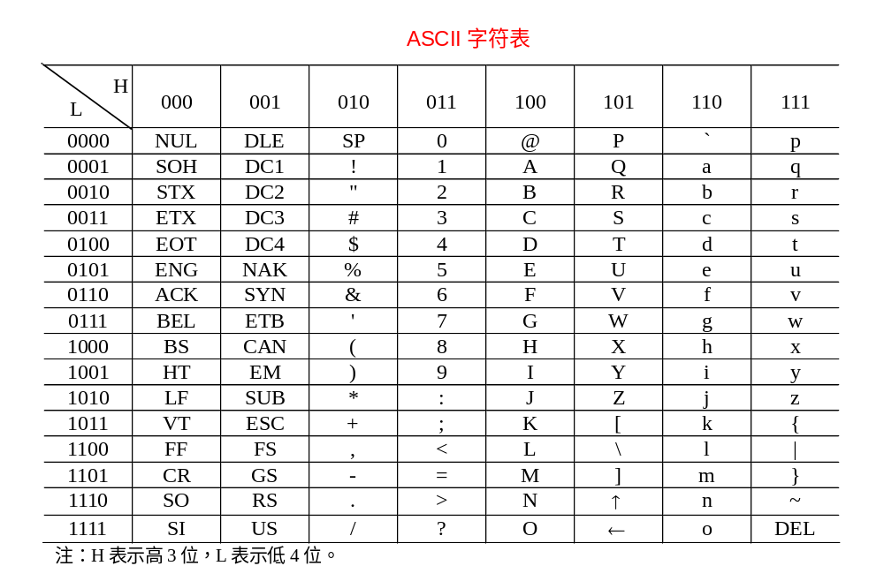
ASCII码—美国标准信息交换代码

Slide 52
§1.2 数的定点与浮点表示
1。定点表示法：表示小数点的位置是固定不变的，分为纯整数和纯小数两类。
数符 | 尾数·
纯整数表示方法
纯小数表示方法
数符 | ·尾数

Slide 53
2。浮点表示法
浮点表示法中小数点的位置是不固定的。任意二进制数N一般可表示为：N=2^{P}×S
一个浮点数分为阶码和尾数两部分，二者各有表示正负的阶符和数符，常用存储格式：
阶符
阶码
数符
尾数

Slide 54
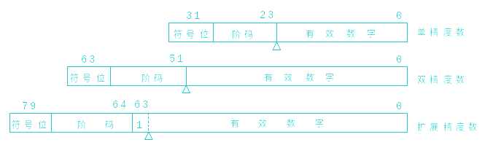
3。规格化浮点数
尾数的最高位为1，形如：1．XXXXXX×2^{m}
（1）单精度浮点数（短实型）：4字节浮点数。
（2）双精度浮点数（长实型）：8字节浮点数。
（3）扩展精度数：10字节浮点数。

Slide 55
符号位：数的符号，0表示正数，1为负数。
阶码（移位码）：阶码加上一个常数偏置值。以保证偏置后的格式阶码恒为正数。
单精度的阶码偏置值为+127（7FH），双精度的阶码偏置值为+1023（3FFH）。
一个浮点数的真阶码要通过它的格式阶码减去偏置值而得到。

Slide 56
例．将十进制数23．625用单精度浮点数（短实型）的形式表示出来。
【解】第一步：将十进制转化为二进制形式
23．625=10111．101B
第二步：规格化
10111．101B=1．0111101×2⁴
第三步：求各部分的二进制数
符号位：0（正数）
阶码：00000100B+01111111B=10000011B
尾数（原码）：011110100…00（共23位）

Slide 57
补充：存储器编址
在内存里以字节为单位存取信息，系统为每个字节编一个地址（二进制数表示，书写格式为十六进制），称为存储器地址，存储的内容即为数据。
地址
内容
00000H
00000001
2301H(规则字)
00001H
00100011
4523H(非规则字)
00002H
01000101
……
FFFFFH
存储器中的数据及表示形式

Slide 58
字节数01H的地址为00000H、字节23H的地址为00001H、字节45H的地址为00002H。
字2301H的地址为00000H、字4523H的地址为00001H。
地址00000H的内容既是01H，又是2301H
顺序存放，低字节低地址（字数据）
地址
内容
00000H
00000001
01H
2301H
00001H
00100011
4523H
45H
00002H
01000101
……
FFFFFH

Slide 59
3、 存储器的分段结构
由于8086有20条地址线，可以寻址多达2²⁰（1M）字节，所以把1M字节的存储器分为任意数量的段，其中每一段最多可达寻址2¹⁶（64K）字节。
8086CPU把1M字节的存储器空间划分为任意的一些存储段，每个段的起始地址必须能16整除（该地址的最低四位为0000）。
8086可将内存最多可分为64K个段，最少可分为16个段。每个段的最大范围是64KB，最小的段是16B。段与段之间可连续分布，也可重叠。
在所有的段中，8086当前可以访问的段只有4个，它们分别由CS、DS、ES和SS所指定。

Slide 60
(1) 逻辑地址和物理地址
物理地址：也称实际地址，是用唯一的20位二进制数所表示的地址，规定了1M字节存储体中某个具体单元的地址 。如00002H。
逻辑地址在程序中使用，即段地址：偏移地址 。
如 2000H：0003H
2000H：0000H 12H
0001H 34H
0002H 56H
0003H 78H

Slide 61
(2)物理地址的形成
物理地址=段基址 * 16（左移4位）+偏移地址。
段基址：CS、DS、ES、SS。
偏移地址：IP、DI、SI、BX、BP、SP等。
物理地址的形成如下：（由20位地址全加器实现）
16位
4位
段寄存器值
0000
16位
+
偏移量
20位
物理地址

Slide 62
一个存储单元可以有一个或多个逻辑地址，但只能有一个物理地址。
例如物理地址21000H可以有以下几个逻辑地址：
2100：0000H 2000：1000H
段基址由系统自动分配，而偏移地址则由用户编程时提供。
DATA SEGMENT
X DB 12H
Y DW 34H
DATA ENDS
则DS段中，Y的地址为0001H，非规则存放。

Slide 63
CS 0000
代码段
IP
DS或ES 0000
数据段
SI、DI或BX
SS 0000
堆栈段
SP或BP
段寄存器和偏移地址寄存器组合关系
存储器

Slide 64
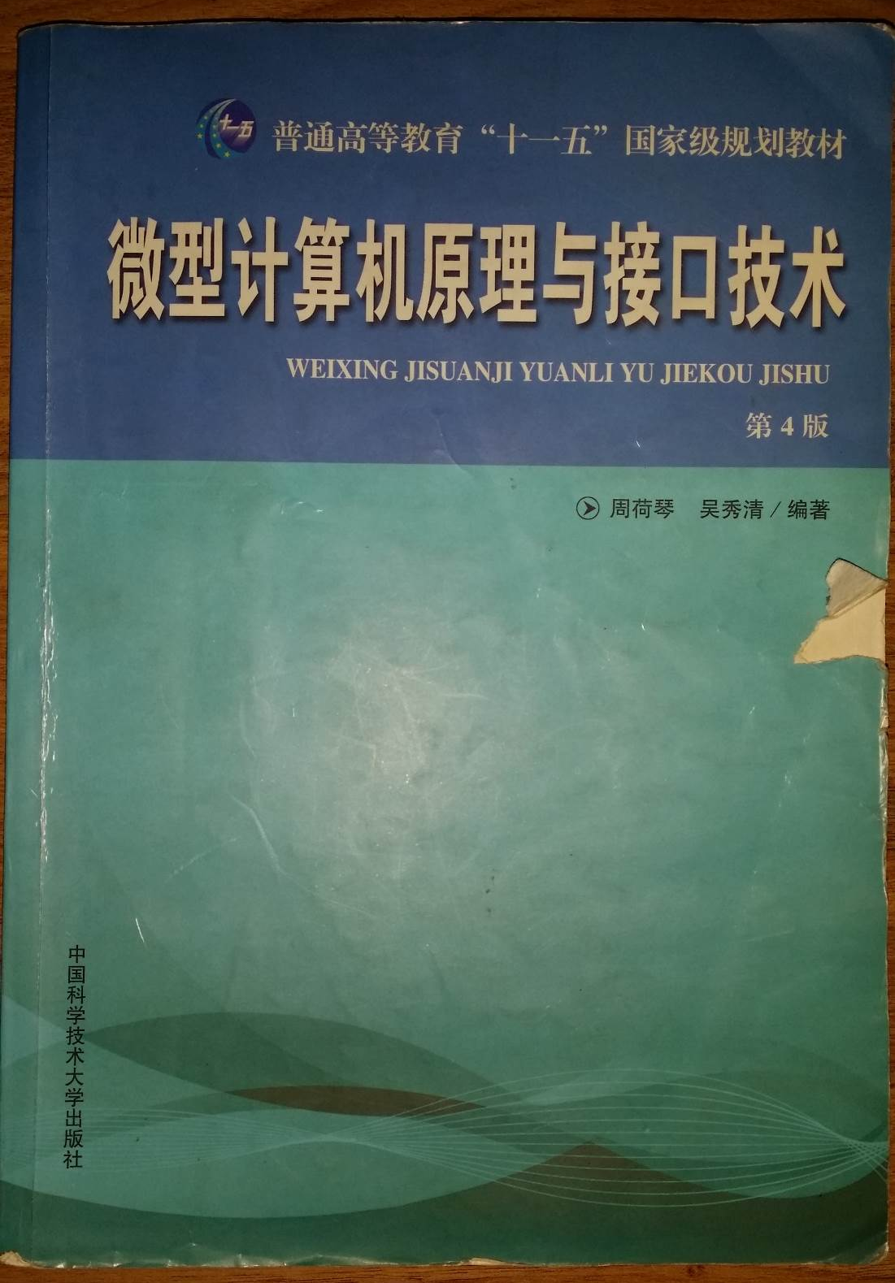
参考书目

